Slide 1
“DÜNYAYA ORMAN DENİR”
Ursula K.Le Guin
Emine AYDIN
13. Açık Ders: Post-1984 Üto/Distopya
Prof. Dr. Nihat BERKER

Slide 2
Ursula K. Le Guin'in yazmış olduğu, 1972 yılında yayınlanan kısa roman.
1973 yılında Hugo ödülüne layık görülmüştür.
"Dünyaya Orman Denir", ABD’nin Vietnam savaşı politikalarına eleştiriler içermektedir. Aynı zamanda emperyalizmi, ırkçılığı, insanlığın sonu gelmez istilacılığını ve doğayı yok etme merakını da gözler önüne sermektedir. Bir direniş romanı olduğunu da rahatlıkla ifade edebiliriz.

Slide 3
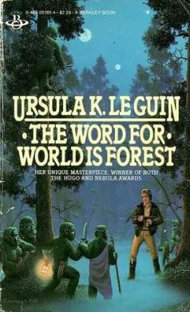
Kitap teknolojik olarak gelişmiş, ataerkil ve tüketim odaklı Arzlı insanların kaynak sıkıntısı yaşamasıyla; çok geniş ormanlara sahip anaerkil, barışçıl, doğayla iç içe yaşayan ve “düşgören” adı kendi dillerinde “Orman” ve “Dünya” anlamına gelen Athshe gezegenini işgal etmesi ile başlıyor.
Athshe halkı boyları bir metre civarı, vücutları yeşil tüylerle kaplı insanlardan oluşuyor. Arzlılar bu özelliklerinden dolayı yerli halkı “Yaratıkçık” olarak isimlendiriyorlar.

Slide 4
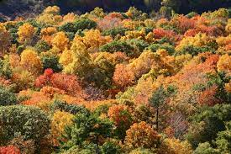
Arzlı dev adamlar, “Yeni Tahiti” adını verdikleri Athshelilere ait topraklarda tesisler ve yaşam alanları kurmaya başlıyorlar. Ormanlarda sadece zevk için avlanıyorlar.
Yerli halkı köle olarak kullanmaya, hayvanlar gibi topluca ahırlara kapatıp orada yaşamaya zorluyorlar. Her türlü zorbalık, tecavüz ve şiddete başvuruyorlar. Athshe halkı bu olanlar karşısında tepki vermiyor çünkü şiddeti ve kötülüğü bilmiyorlar. Arzlı dev adamlar da onların silahları olmadığı için karşılık veremeyeceklerini, dövüşemeyeceklerini düşünüyorlar.

Slide 5
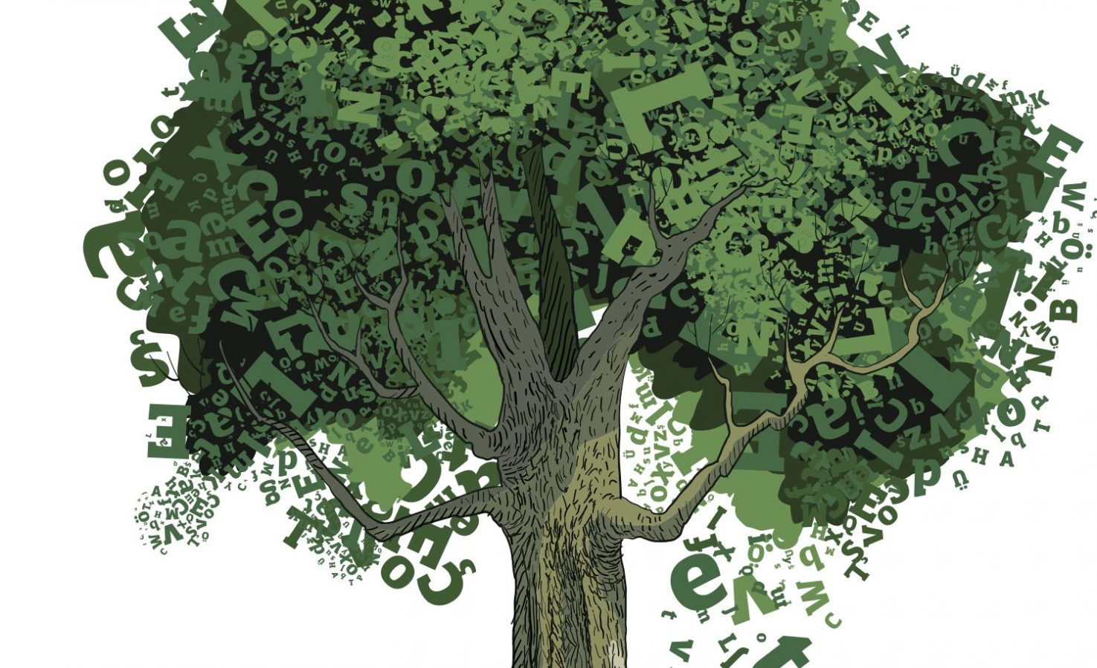
Kitapta üç ana karakterden bahsedilebilir:
Yüzbaşı Don Davidson
Yüzbaşı Raj Lyubov
Athsheli Selver
Yüzbaşı Davidson ve Yüzbaşı Lyubov birbirinden tam zıt karakterler olarak karşımıza çıkıyorlar. İnsanlığın iyi ve kötü yüzü gibiler.
Selver ise yaşadığı olaylardan sonra halkına liderlik yapmak durumunda kalan, halkı tarafından yol gösterici olduğu için “Tanrı” diye isimlendirilen bir kişi olarak anlatılıyor.

Slide 6
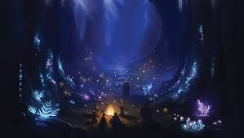
Yüzbaşı Davidson; yerli halkı yok edilmesi gereken, işe yaramaz, güçsüz yaratıkçıklar olarak görmektedir. Aslında karakter olarak kendisinden zayıf gördüğü herkese karşı kötü tavırlar sergilemektedir. Ataerkil zihniyetin bir yansıması olarak görebiliriz.
"Gerçek şu ki, bir erkeğin gerçekten ve tamamen erkek olduğu tek zaman, bir kadına sahip olduğu veya başka bir adamı öldürdüğü andır.” sözüyle kendisini tanıtmaktadır.

Slide 7
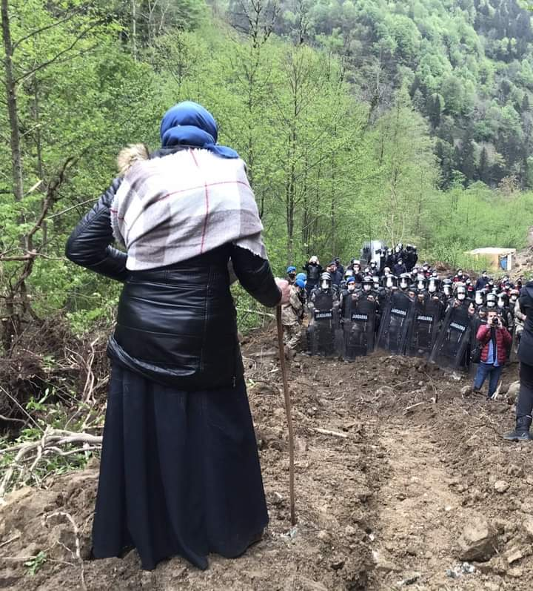
Yüzbaşı Lyubov ise Davidson’un tam tersi şekilde yerli halka önem vermekte; kültürlerini, dillerini öğrenmeye çalışmaktadır. Athsheli Selver yanında köle iken onunla arkadaşlık kurmuş, sohbetler etmiş, birbirlerine dillerini öğretmişlerdir. Aralarında efendi-köle ilişkisi hiç oluşmamış, birbirleri ile arkadaş olmuşlardır.
Lyubov, Arzlıların yerli halka yaptığı haksızlık ve kötülüklere muhalefet etmeye çalışmıştır. Arzlıların yaptıklarını şöyle dile getirmiştir: “Öldürdük, tecavüz ettik, ayırdık ve yerli insanları köleleştirdik, köylerini yok ettik ve ormanlarını kesip mahvettik”.

Slide 8
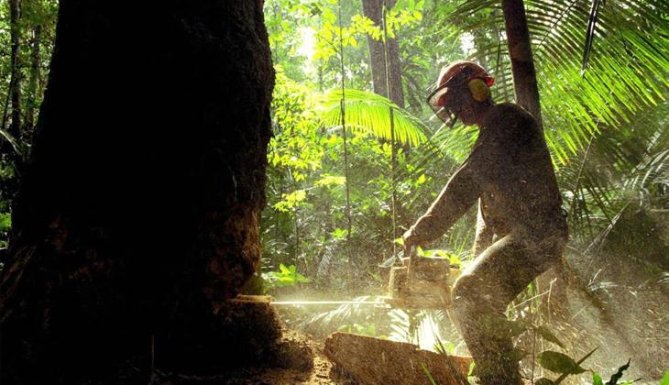
Selver ise uzun süre insanların arasında yaşayıp onları gözlemleyip kötülüklerine şahit oluyor.
“Delirmediği sürece insan insanı öldürür mü? Hiçbir hayvan kendi cinsinden birini öldürür mü?” diye yapılan eziyet ve kötülüklere şaşırıyor.
Yüzbaşı Lyubov ile arkadaşlıkları sayesinde Arz dilini konuşabiliyor. Yüzbaşı Davidson Selver’in eşine tecavüz edip öldürüyor. Selver, Davidson’a saldırıyor. Davidson’a karşı bedensel gücü yetersiz olmasına rağmen bıkmadan saldırıyor, kavga ediyor. Lyubov’un araya girmesi ile kavga sonlandırılıyor.

Slide 9
Selver bu kavga olayından sonra Lyubov tarafından kamptan kaçırılıyor. Selver artık kendi halkını direnişle geçirmek için çalışıyor. Bulundukları bölgedeki Smith kampına baskın yapıyor ve çok sayıda Arzlıyı öldürüyor.
Arz’daki Koloni Yönetim Bürosundan gelen emirler ile artık ellerindeki ağır silahları yerli halka karşı kullanmamaları gerektiği, Athshe halkının köle olarak kullanılmasının yasak olduğu belirtiliyor. Davisdon’un yeri değiştiriliyor, intikam için misilleme yapılmasının yasak olduğu söyleniyor. Fakat Davidson, bulunduğu birlikteki komutandan gizli şekilde kendi düşüncesindeki kişilerle yerli halkın köylerine saldırmaya devam ediyor.

Slide 10
Ateşkes yapılmasından habersiz Selver ve halkı yapılan saldırılara karşı saldırıda bulunuyorlar. Bu saldırılardan birisinde Selver’in kendisini uyarmasına rağmen kamptan ayrılmayan Yüzbaşı Lyubov da öldürülüyor. Kitabın sonunda Davidson yakalanıyor fakat Selver onu öldürmüyor.
“Sen bana bir yetenek verdin, kendi türünden olanları öldürme yeteneği. Ben de sana becerebildiğim kadarıyla benim insanımın yeteneğini vereceğim. Bu öldürme değil, sanırım her ikimiz için de diğerinin hediyesini taşımak zor. Yine de tek başına taşıman gerek. Bizlerden birisi delirdiğinde gördüğü muamaleyi göreceksin. Kimsenin yaşamadığı Rendlep’e götürülüp orada bırakılacaksın. Rendlep’de öldürülecek hiçbir şey yok. Ağaç ya da insan. Siz orada bir şey bırakmadınız. Sadece düşler var. Bana yaşaman için uygun bir yermiş gibi geliyor, çünkü yaşamalısın. Orada düş görmeyi ögrenebilirsin ama deliliğini en sonunda, doğal sonucuna ulaştırman daha muhtemel.”

Slide 11
Antlaşma yapılmış, Athshe artık Arz istilasından kurtulmuştur ama artık hiçbir şey eskisi gibi olmayacaktır. Çünkü Athshe halkı öldürmeyi şiddeti öğrenmiştir.
Kitabın sonunda Selver’e Arzlılara karşı yapılan mücadele dışında başka öldürme olup olmadığı sorulur.
Selver “Bazen bir tanrı gelir. Bir şeyi yapmak için yeni bir yol ya da yapılacak yeni bir şey getirir. Yeni bir şarkı söyleme biçimi veya yeni bir ölüm şekli. Bunu dünya-zaman ile düş-zaman arasındaki köprüden getirir. Bunu yaptığında artık yapılmıştır. Dünyada var olan şeyleri, düşe geri gönderip orada duvarlar arasında tutarak olmadığını farz edemezsin. Bu deliliktir. Var olan vardır. Rol yapmanın yararı yok, artık öldürmeyi bilmediğimizi söyleyemeyiz.” diyerek öldürmeyi öğrenerek kökten değiştiklerini belirtir.

Slide 12
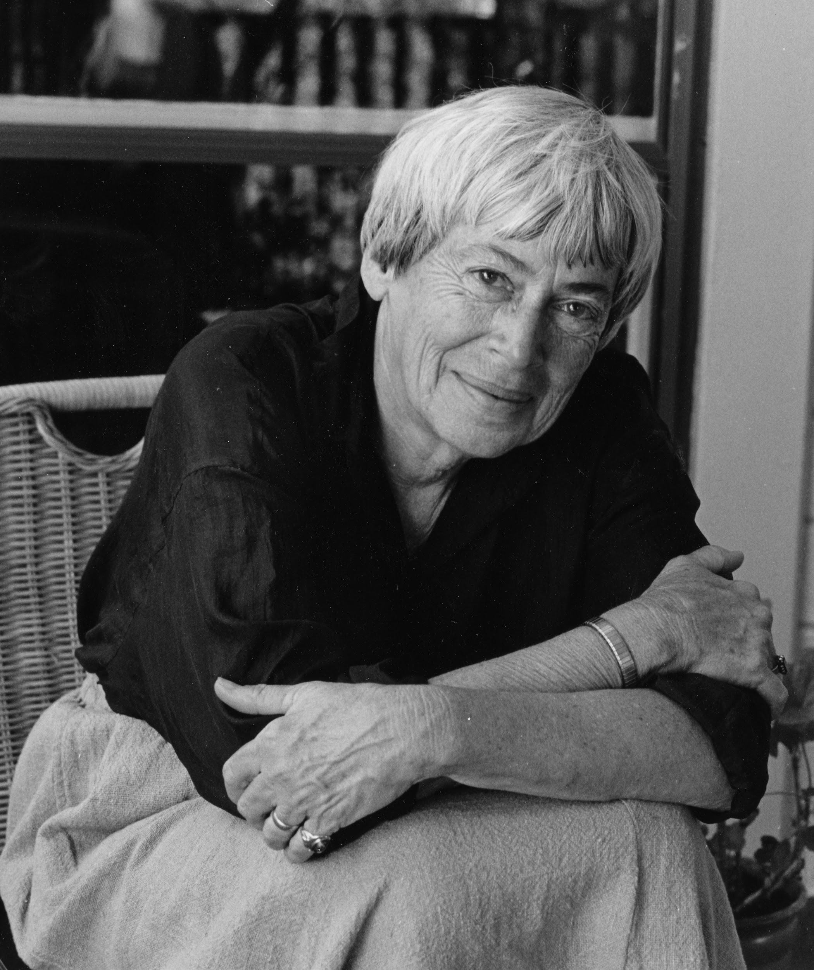
Ursula bu kitap hakkında “Yazmak çoğunlukla zor ama keyifli bir iştir benim için; bu öyküyü yazması kolaydı ama pek keyifli değildi. Bana hiç seçenek bırakmadı. Ülserli bir patronun sekreterine mektup yazdırması gibi yazdırdı kendini bana. Ben orman ve düş üzerine yazmak istiyordum; yani belirli bir ekolojiyi içeriden bir bakışla betimlemek, biraz da Hadfield’in ve Dement’in uyku düşlerinin işlevleri ve düşün yararları üzerine görüşleriyle oynamak istiyordum. Ama patron, ekolojik dengenin tahrip edilmesinden ve duygusal dengenin reddedilmesinden bahsetmek istiyordu. Oyun oynamak istemiyordu. Ahlak dersi vermek istiyordu. Ahlak dersi veren öyküleri pek sevmem, çoğunlukla iyilik duygusundan yoksun olurlar. Umarım bu öykü öyle değildir. Madem bir kere ahlak dersi vermek zorunda kaldım şunu söyleyebilirim bir tek: Don Davidson olmak, Raj Lyubov olmaktan daha acı vericidir.”

Slide 13
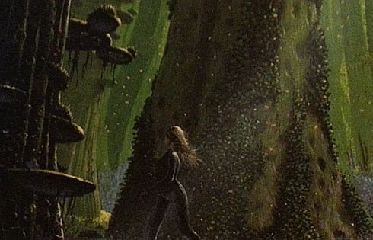
Le Guin’e göre ağaca düşman olmak, yaşama düşman olmak demektir.
Ursula nın bu romanında ataerkil toplum (Arz lı dev adamlar) ile anaerkil toplum (Athsheliler) farkını insan ırkının acımasızlığını, savaşa, sömürüye olan merakını, kendinden güçsüz toplumlara medeniyet götürme adı altında yaptıkları sömürü ve eziyeti anlatıyor. Aynı zamanda doğanın önemini bir kez daha hatırlatıyor.

Slide 14
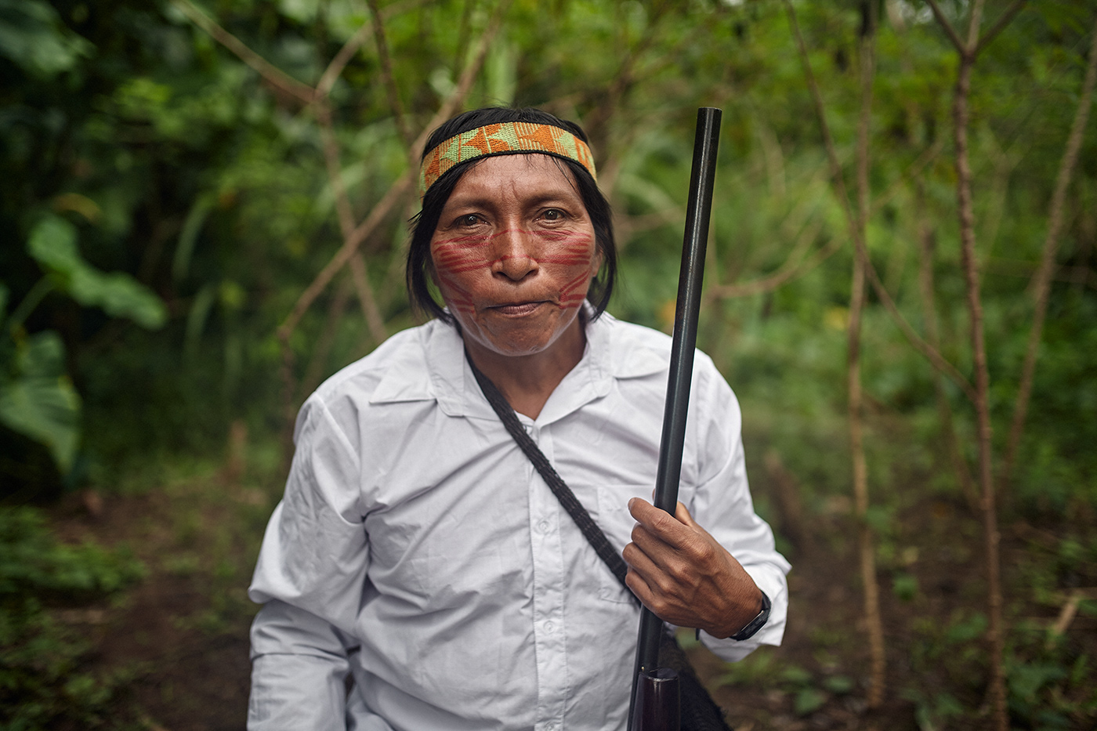
Dünyaya Orman Denir kurgu romanında geçen Athshe halkı ile Amazon Yağmur Ormanlarının içerisindeki Ekvator Ormanlarında binlerce yıldır yaşayan Achuar halkının toprak mücadelesi, kurgu ile gerçekliğin birbiri içerisinde eridiğinin bir kanıtı niteliğindedir.
Achuar halkı, Athshe halkı gibi ağaçların ve bitkilerin ruhu olduğuna inanan, Şamanlar tarafından kadim ritüelleri canlı tutulan halk. 1960’ların sonuna doğru Hristiyan misyonerlerin bölgeye gelmeleriyle ilk defa evlerini kaybetme tehlikesi yaşıyorlar. Onlardan sonra bölgeyi istila eden petrol arama şirketlerinin, ilaç firmalarının ormanları yok etmelerine engel olabilmek adına mücadele ediyorlar. Şu an kendi politik örgütlenmeleri FINAE ile seslerini duyurmaya çalışıyorlar.

Slide 15
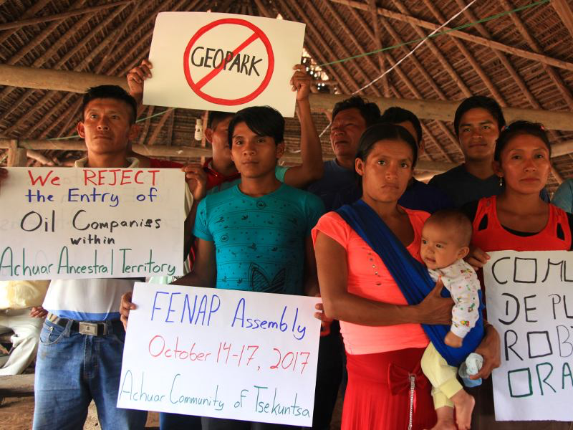

Slide 16
İLGİNİZ İÇİN TEŞEKKÜRLER!

Slide 17
KAYNAKÇA:
Ursula K.LE GUİN, Dünyaya Orman Denir (Metis Yayınları), Çeviren: Özlem DİNÇKAL.
İrem AYDIN, https://nintudergi.blogspot.com, “Kurgu mu Gerçek mi: Dünya Mücadelesi”.
Resimler:
Biamag,
paratic.com,
theguardian.com,
thebalance.com,
primicias.ec,
bilimkurgukulubu.com,
türkdeniz.com

